Slide 2
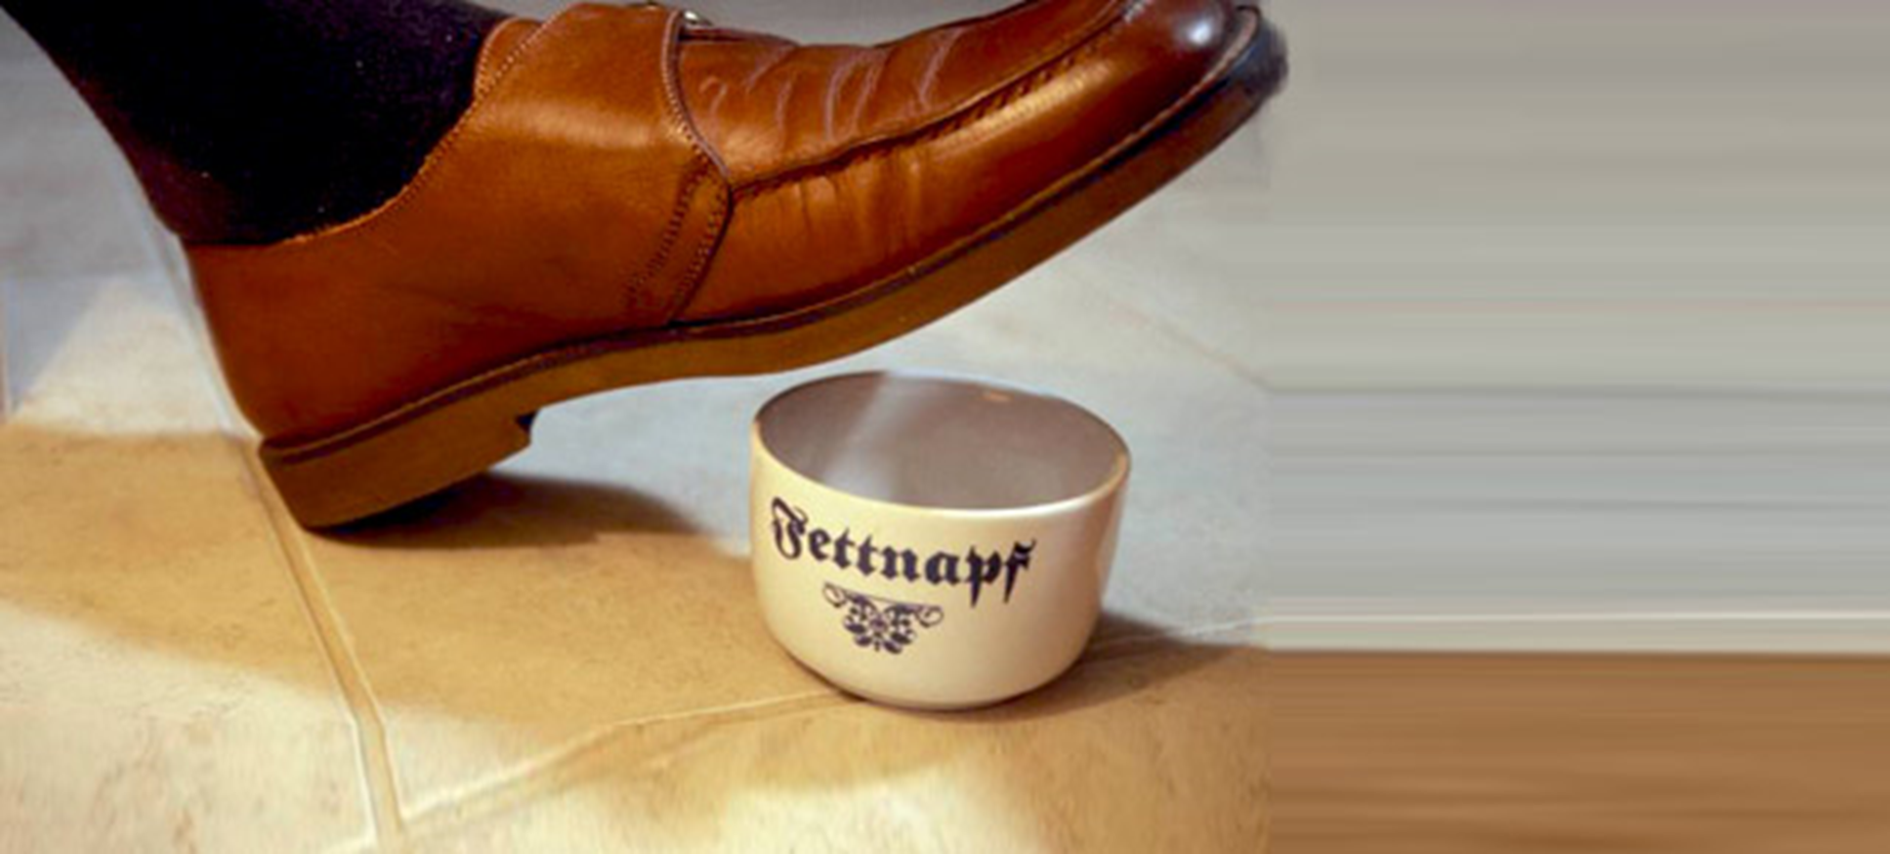


Fünf nephrologische Fettnäpfchen
… und wie man nicht hineintritt!
A. Thiele

Slide 3
1
Symptomlose Bakteriurie
A. Thiele

Slide 5


Slide 7


Slide 8
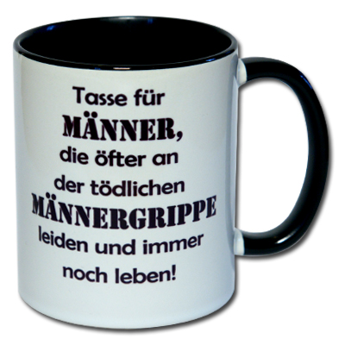

Slide 9


Slide 11


Slide 12
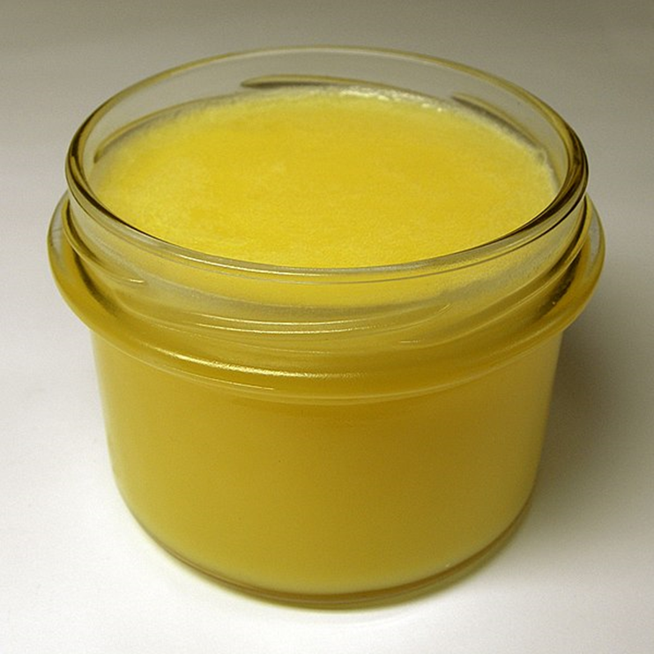
2
„Loading dose“
bei Antibiotika
A. Thiele

Slide 13
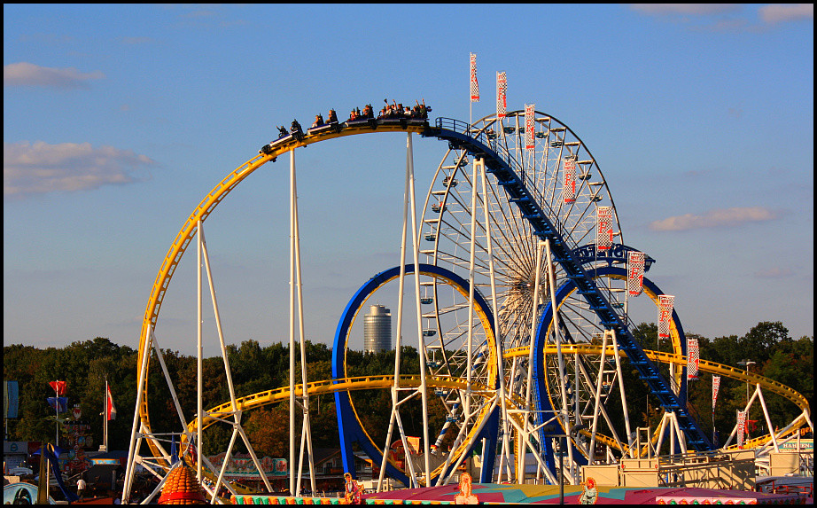
Startdosis

Slide 14
dosing.de

Slide 15
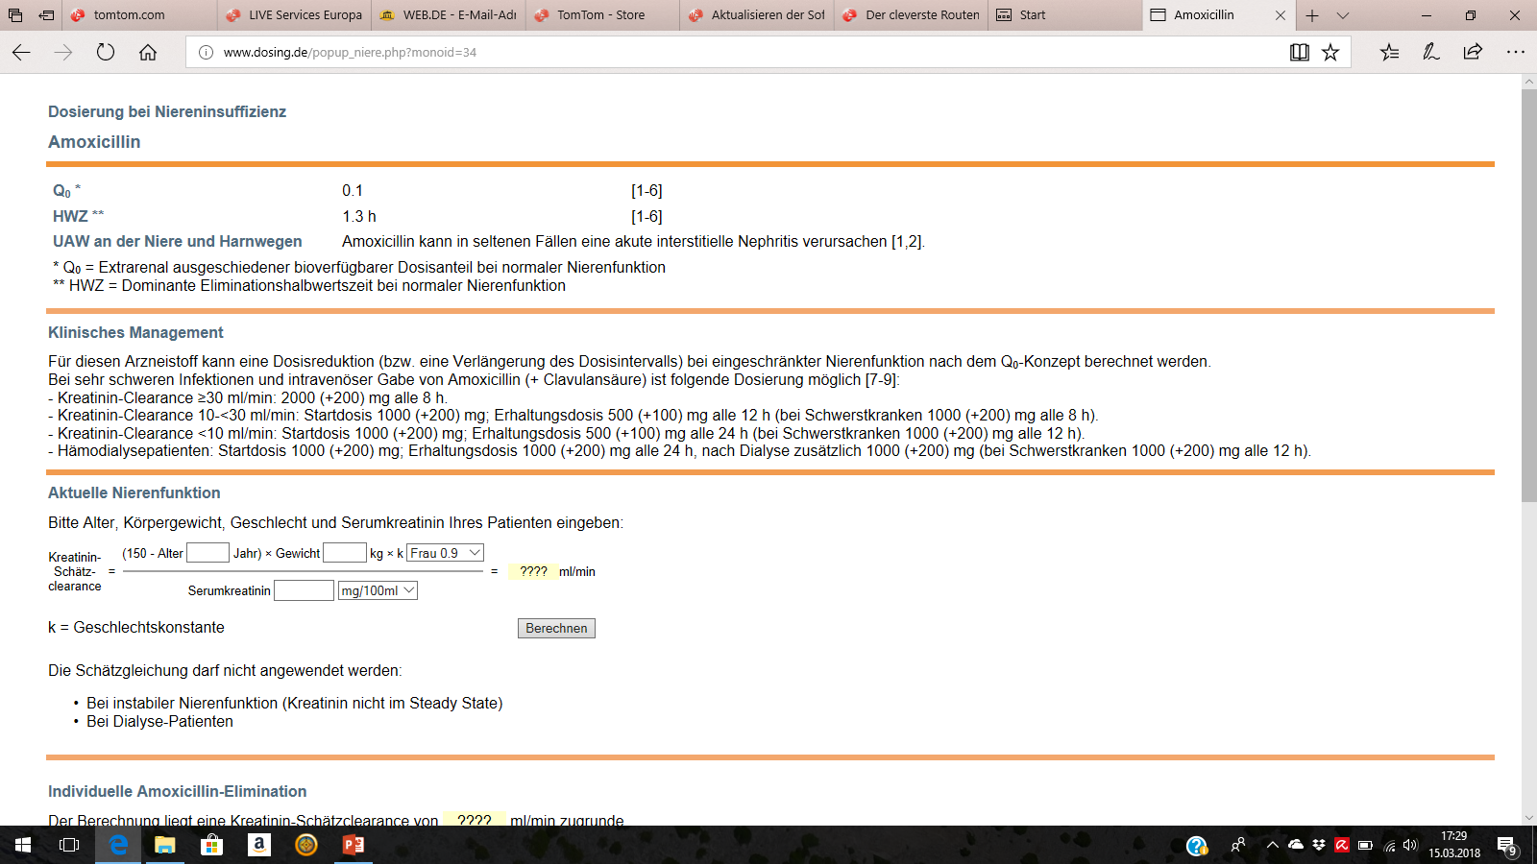


Slide 16

3
Notfall-CT mit Kontrastmittel vorenthalten
A. Thiele

Slide 17
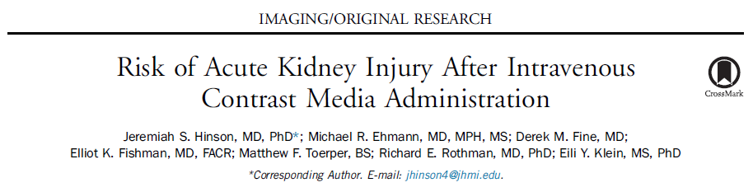

Slide 18
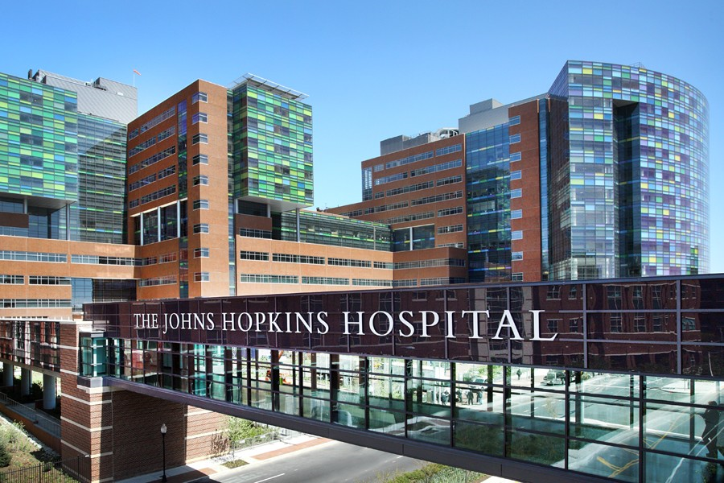

Slide 19
CT mit KM
6,8%

Slide 20
CT mit KM
CT ohne KM
6,8%
8,9%

Slide 21
CT mit KM
CT ohne KM
gar kein CT
6,8%
8,9%
8,1%

Slide 22
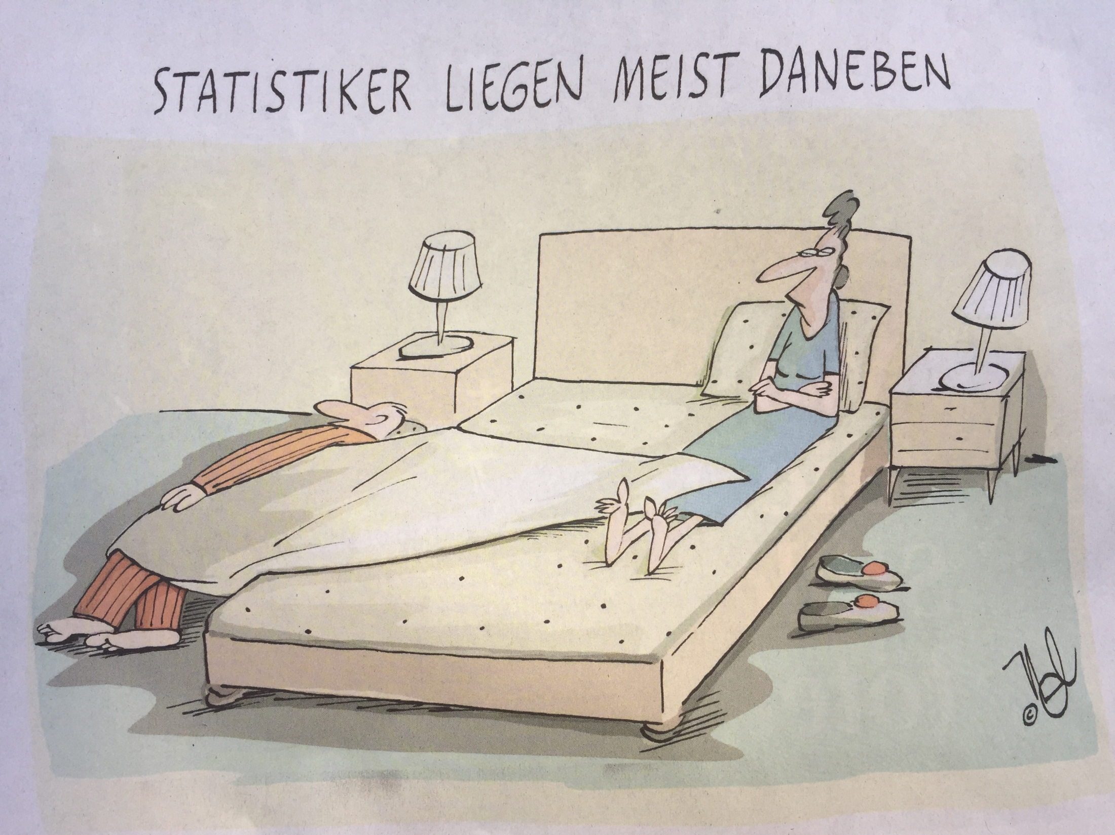

Slide 23
CT mit KM
Chronische Niereninsuffizienz nach 6 Monaten
CT ohne KM
gar kein CT
2.0%
4,6%
3,5%

Slide 24
CT mit KM
Dialyse
CT ohne KM
gar kein CT
0,4%
0,9%
0,6%

Slide 25


Slide 26
Fazit
Die Sorge vor einem ANV durch Kontrastmittel bei einem Notfall-CT ist dysproportional zur Datenlage!

Slide 27
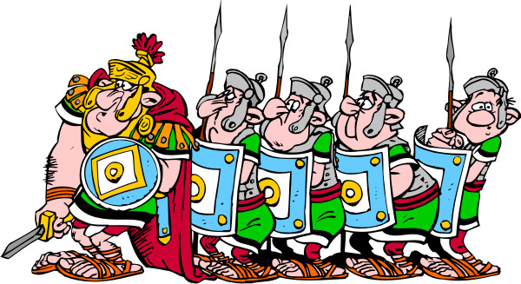

Slide 28
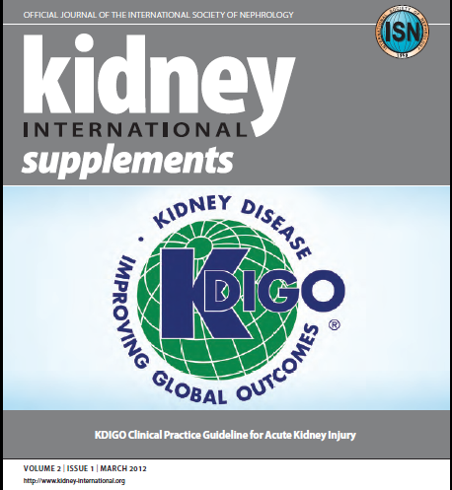

Slide 29
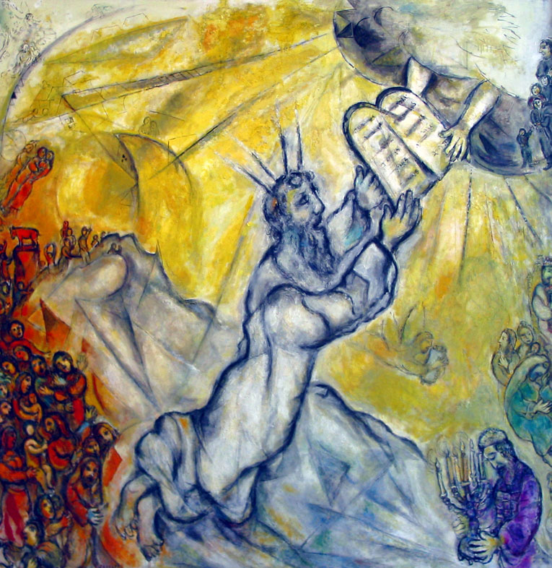

Slide 30


Slide 31
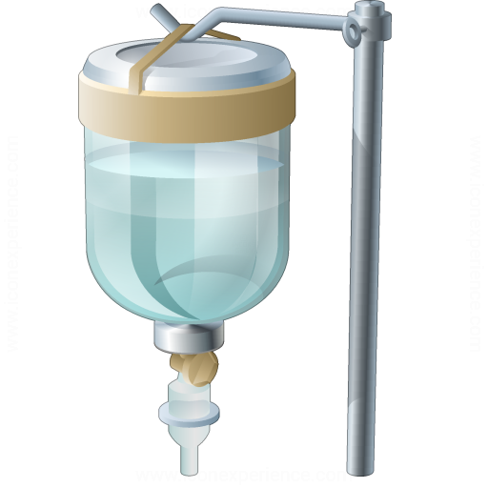

Slide 32


Slide 33


Slide 34
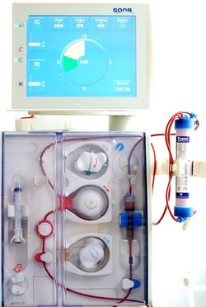

Slide 35
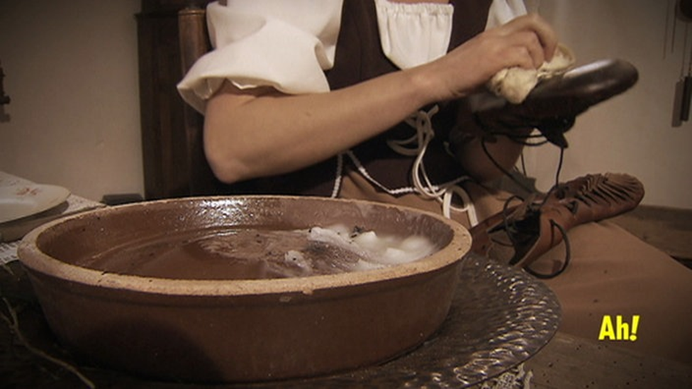
4
simultane Gabe von Infusionen und Diuretika
A. Thiele

Slide 36
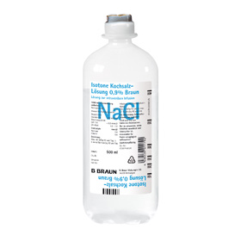

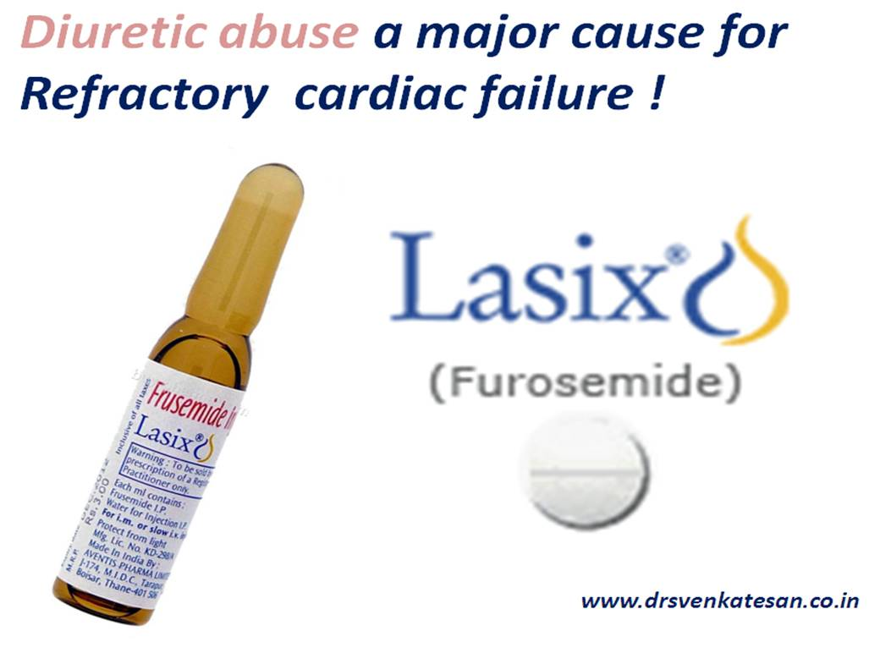

Slide 40
Gfr = 10 ml/min
Primärharn =
10 ml/min x 1440 min =
14,4 l/d!
A. Thiele

Slide 41

5
Hyponatriämie mit Schwedentabletten behandeln
A. Thiele

Slide 42
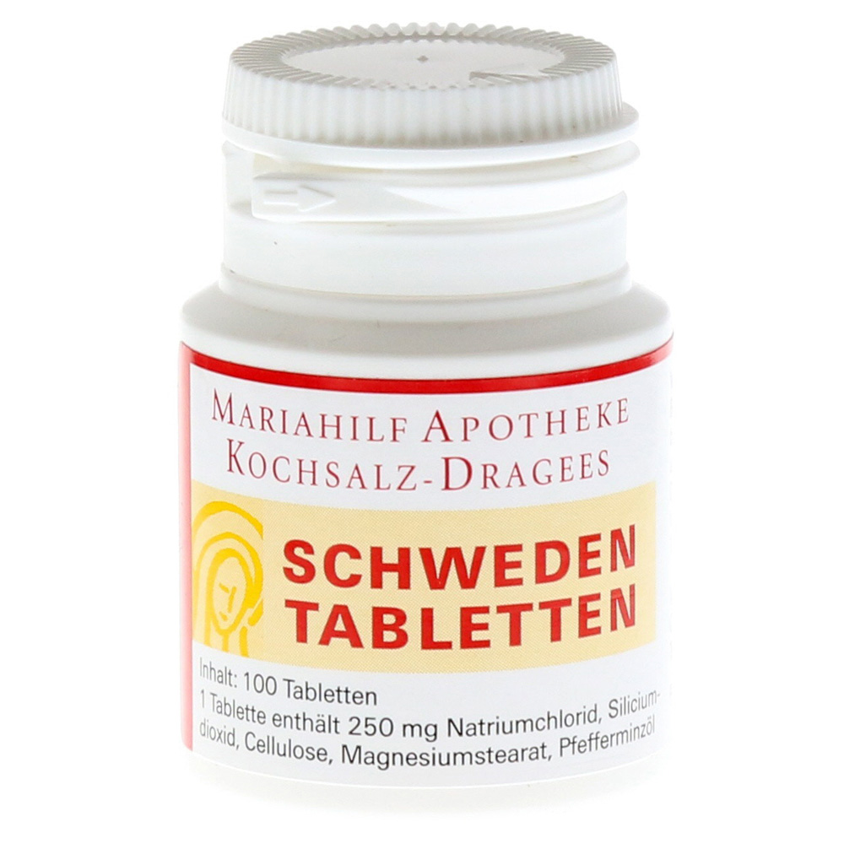
A. Thiele
Notes:
Die "Schwedentabletten" (Kochsalztabletten) wurden ursprünglich für Skilangläufer und Bergsteiger entwickelt und erstmalig beim "WASA - Lauf" in Schweden eingesetzt, daher der Name. Die Marathonläufer nahmen zur Kochsalzsubstitution bei starkem Schweißverlust alle halbe Stunde 4 Tabletten mit viel Flüssigkeit. Die Schwedentabletten (Kochsalztabletten) haben eine spezielle Galenik, so dass die Einnahme der relativ großen Menge an Kochsalz keine Übelkeit hervorruft und durch den Überzug geschmacksneutral einzunehmen ist. Zu Risiken und Nebenwirkungen fragen Sie Ihren Arzt oder Apotheker!

Slide 43
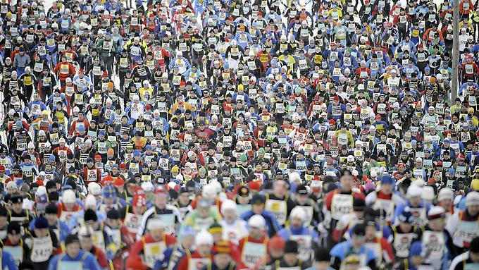
A. Thiele

Slide 44
Na²⁺
A. Thiele
Notes:
Ich möchte mich auf diese 4 Themen beschränken und mit der Hyponatriämie und den Schwedentabletten beginnen. Das paßt sehr gut, denn die Schweden sind ja aus den Vikingern entstanden und Rosenheim präsentiert gerade im Lokschuppen die Vikingerausstellung. Wenn Sie hernach noch Zeit haben und etwas erleben wollen… der Lokschuppen ist gleich nebenan.

Slide 45
Na²⁺
A. Thiele
Notes:
Ich möchte mich auf diese 4 Themen beschränken und mit der Hyponatriämie und den Schwedentabletten beginnen. Das paßt sehr gut, denn die Schweden sind ja aus den Vikingern entstanden und Rosenheim präsentiert gerade im Lokschuppen die Vikingerausstellung. Wenn Sie hernach noch Zeit haben und etwas erleben wollen… der Lokschuppen ist gleich nebenan.

Slide 46
Hyponatriämie
repräsentiert
einen Zustand eines relativen
Wasserexzesses
Hypernatriämie
einen Zustand eines relativen Wassermangels
A. Thiele

Slide 47

Danke für die Aufmerksamkeit!
A. Thiele

Slide 49


Slide 50


Slide 51


Slide 52


